Slide 1
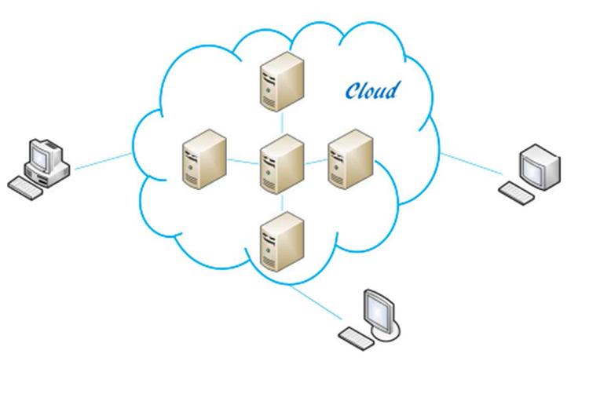

Conception d'une architecture de données modernes avec Cloud Computing
.
Présentée par Nouhaila TYOUBI
Encadrée par Dr. Mohamed Amine TALHAOUI

Slide 2
Introduction au Cloud Computing
Définition du Cloud Computing
Principaux Avantages
Le Cloud Computing fait référence à l'accès à la demande à des ressources informatiques (serveurs, stockage, bases de données, logiciels, etc.) via Internet. Il offre une grande flexibilité et permet de s'adapter rapidement aux besoins changeants.
Scalabilité, flexibilité, réduction des coûts, accès à la demande - le Cloud Computing transforme la façon dont les entreprises gèrent leurs infrastructures et leurs données.
Types de Services Cloud
Rôle Clé pour les Données Modernes
IaaS (Infrastructure as a Service), PaaS (Platform as a Service) et SaaS (Software as a Service) offrent différents niveaux d'abstraction et de gestion des services cloud.
Le Cloud Computing joue un rôle essentiel dans les architectures de données modernes en permettant un stockage évolutif, un traitement en temps réel et des analyses avancées.

Slide 3
Comparaison des Fournisseurs de Cloud
AWS
Azure
Google Cloud
Le leader du marché offrant une large gamme de services cloud pour le stockage, le traitement des données et l'analyse en temps réel. Très compétitif sur les prix et l'écosystème de services.
La solution cloud de Microsoft, particulièrement adaptée aux entreprises utilisant déjà des technologies Microsoft. Offre une intégration étroite avec les autres produits Microsoft.
L'offre cloud de Google se concentre sur l'innovation technologique et l'analyse de données avancée. Bénéficie de l'expertise de Google en IA et apprentissage automatique.

Slide 4
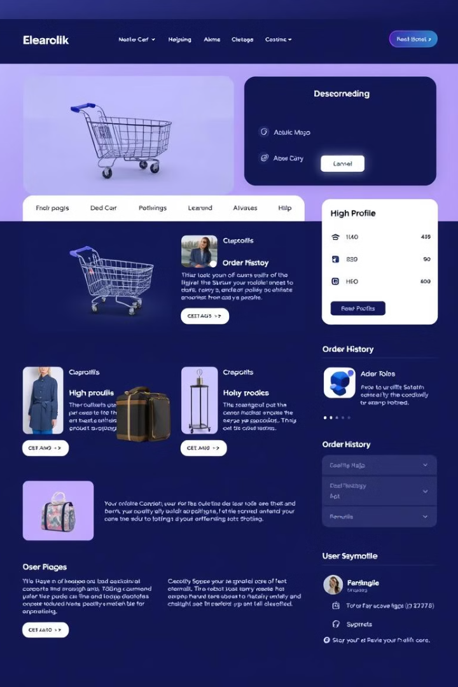
Scénario Choisi - E-commerce
1
Cas d'Usage
2
Besoins Clés
Gestion des commandes, des stocks et des clients pour une entreprise e-commerce.
Stockage des données des commandes et des clients, suivi des stocks en temps réel, analyses prédictives pour les tendances de ventes et les recommandations.
3
Défis
Gestion des volumes de données croissants, traitement en temps réel des transactions, intégration de diverses sources de données.

Slide 5

Objectifs et Enjeux de l'Architecture
Objectifs
Scalabilité pour des volumes de données croissants, traitement des flux en temps réel (commandes, stocks), analyses prédictives avancées.
Résultats Attendus
Une architecture évolutive, réactive et intelligente pour répondre aux besoins d'un e-commerce en pleine croissance.
1
2
3
Enjeux
Sécurité des données, gestion en temps réel des données, intégration de multiples sources de données.

Slide 6
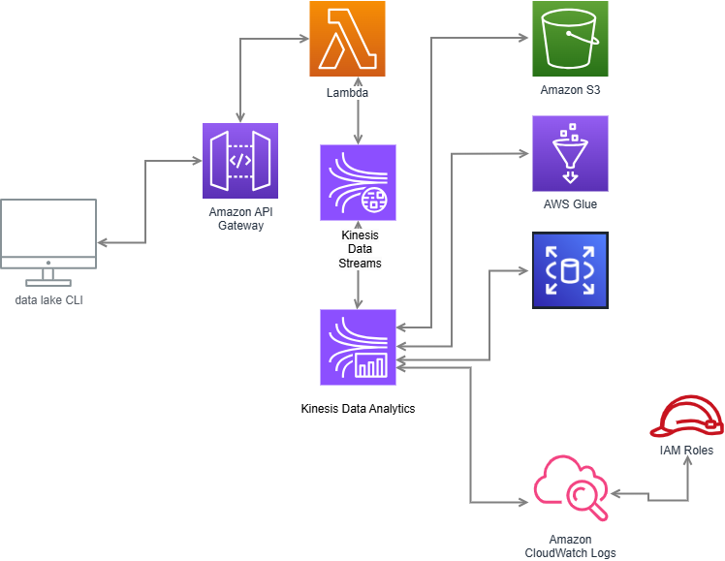
Diagramme d'Architecture
Notes:
Entrée via Data Lake CLI : Les données entrantes sont envoyées à l'API Gateway, qui agit comme un point d'entrée unique pour toutes les requêtes provenant du client.
Traitement avec AWS Lambda : L’API Gateway redirige les requêtes vers AWS Lambda pour un traitement initial et la préparation des données.
Flux de données avec Amazon Kinesis : Les données sont ensuite transmises à Kinesis Data Streams pour le traitement en temps réel et leur acheminement vers d'autres services.
Analyse en temps réel : Kinesis Data Analytics est utilisé pour analyser les données en streaming et générer des insights.
Stockage dans Amazon S3 : Les données traitées sont stockées dans un bucket Amazon S3 pour un accès ultérieur.
Transformation avec AWS Glue : AWS Glue est utilisé pour organiser, nettoyer et préparer les données pour des analyses ou des traitements avancés.
Suivi avec Amazon CloudWatch : L'ensemble des activités est surveillé grâce à Amazon CloudWatch Logs, qui capture les logs et les métriques pour garantir le bon fonctionnement.
IAM Roles pour la sécurité : Les rôles IAM contrôlent les autorisations et garantissent une sécurité renforcée dans la gestion des accès.

Slide 7
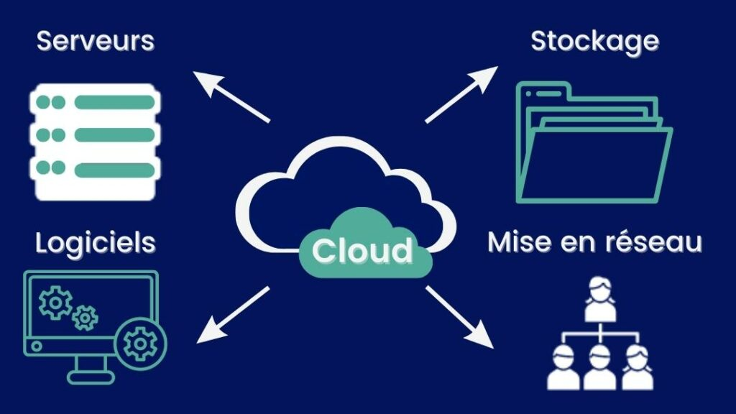
Conclusion
En résumé, cette architecture basée sur les services AWS offre une solution évolutive, réactive et intelligente pour répondre aux besoins d'un e-commerce en pleine croissance. Les principaux avantages sont la scalabilité, le traitement en temps réel, la sécurité renforcée et un coût maîtrisé.
Cependant, des défis restent à relever, tels que l'optimisation des coûts, la gestion en temps réel des données et la confidentialité des informations sensibles. Nous serons ravis de répondre à vos questions et de discuter plus en détail de cette proposition d'architecture.

Slide 8


Merci pour votre attention

